Slide 1





NHIỆT LIỆT CHÀO MỪNG QUÝ THẦY CÔ VỀ DỰ GiỜ
MÔN: TOÁN
LỚP 3/3
GV THỰC HIỆN: TRẦN THỊ MỸ DUNG
ĐƠN VỊ CÔNG TÁC: TRƯỜNG TH NHỊ THÀNH

Slide 2

HOẠT ĐỘNG MỞ ĐẦU

Slide 3




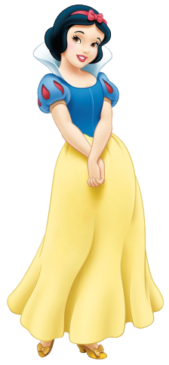
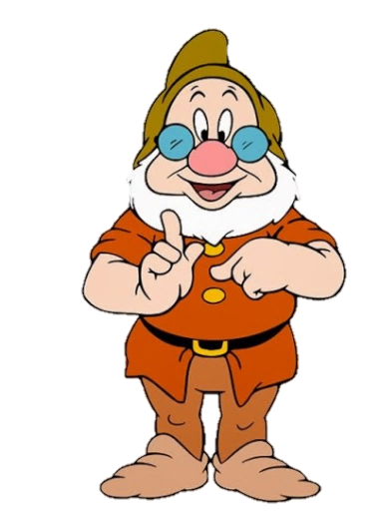
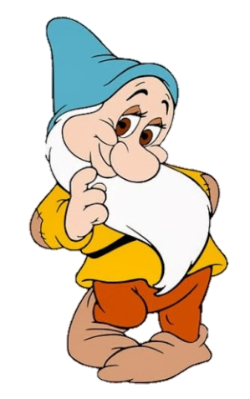
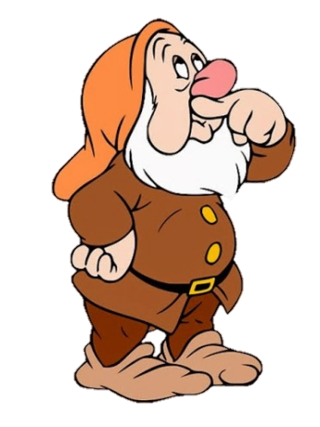


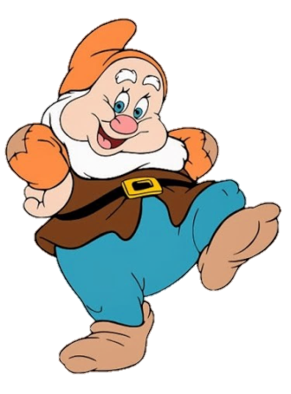
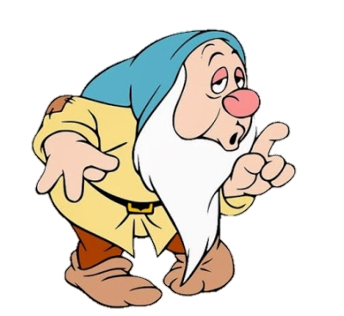

CHƠI TRỐN TÌM
CÙNG BẠCH TUYẾT VÀ 7 CHÚ LÙN

Slide 4

LUẬT CHƠI
Các chú lùn đang trốn trong rừng. Công chúa Bạch Tuyết có nhiệm vụ đi tìm các chú lùn.,
Muốn tìm được các chú lùn, Bạch tuyết phải trả lời đúng các phép tính mà trò chơi đưa ra.

Slide 5




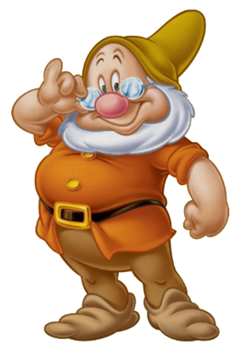


3 × 6 = ?
A. 9
B.11
C. 18
ĐÚNG RỒI

Slide 6




5 × 3 = ?
A. 10
B.15
B. 20
ĐÚNG RỒI

Slide 7

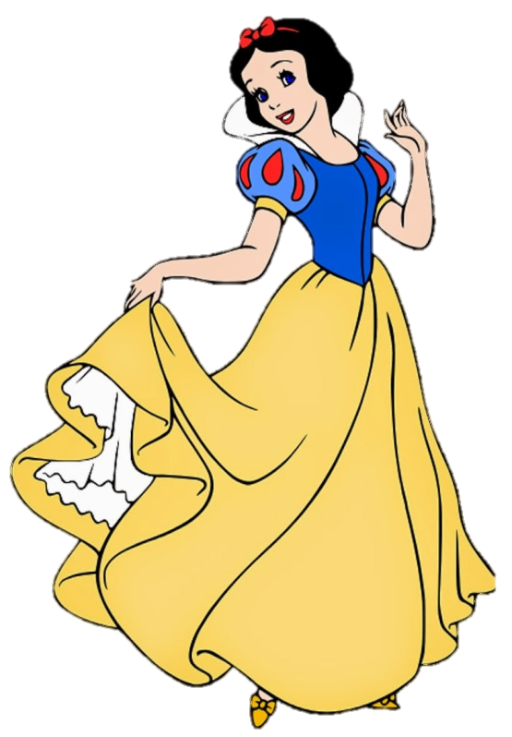
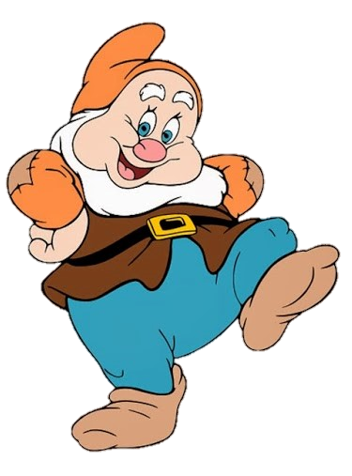
7 × 4 = ?
A. 28
B. 24
C. 21
ĐÚNG RỒI

Slide 8

HOẠT ĐỘNG HÌNH THÀNH
KIẾN THỨC MỚI

Slide 9
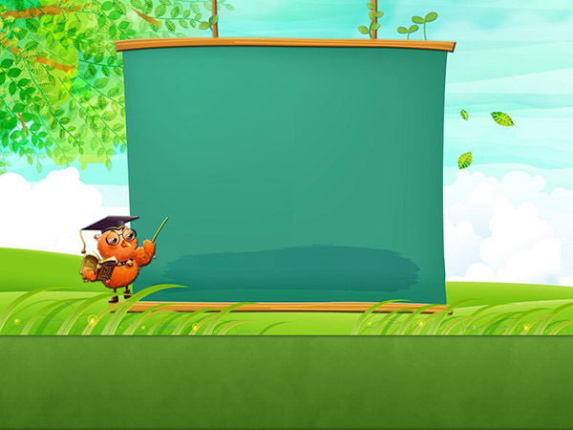
Thứ sáu, ngày 11 tháng 11 năm 2022
Toán
Bài 26: NHÂN VỚI SỐ CÓ
MỘT CHỮ SỐ (KHÔNG NHỚ)

Slide 10
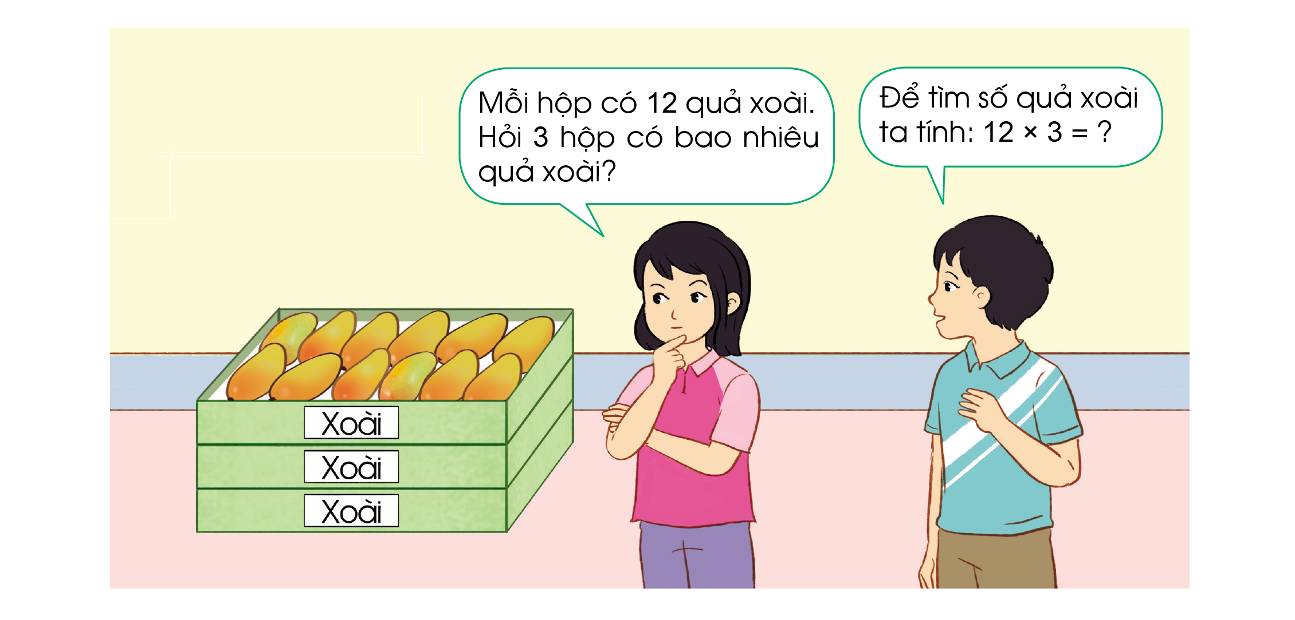

Slide 11
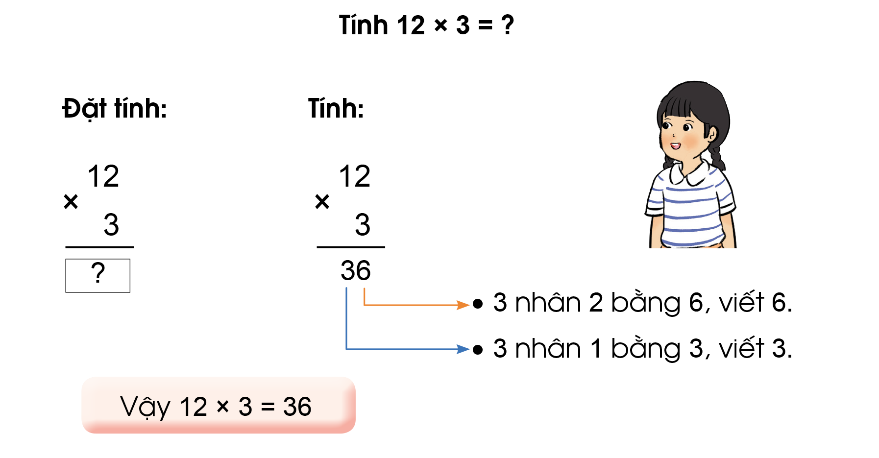

Slide 12
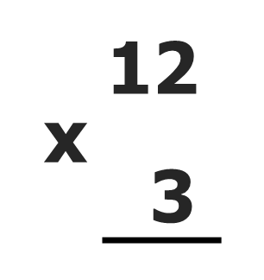
Tính 12 x 3 = ?
Đặt tính:
Tính:
12
x
3
?
3
6
• 3 nhân 2 bằng 6, viết 6.
• 3 nhân 1 bằng 3, viết 3.
Vậy: 12 x 3 = 36

Slide 13
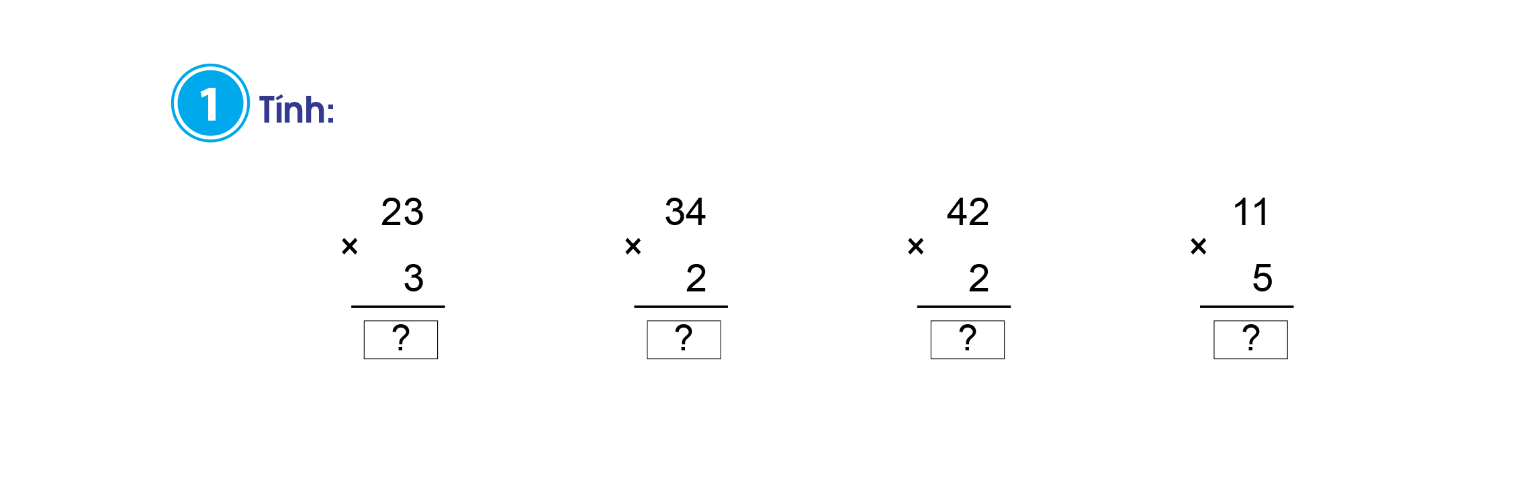

Slide 14
1. Tính
23
34
42
11
x
x
x
x
3
2
2
5
69
84
55
?
68
?
?
?

Slide 15
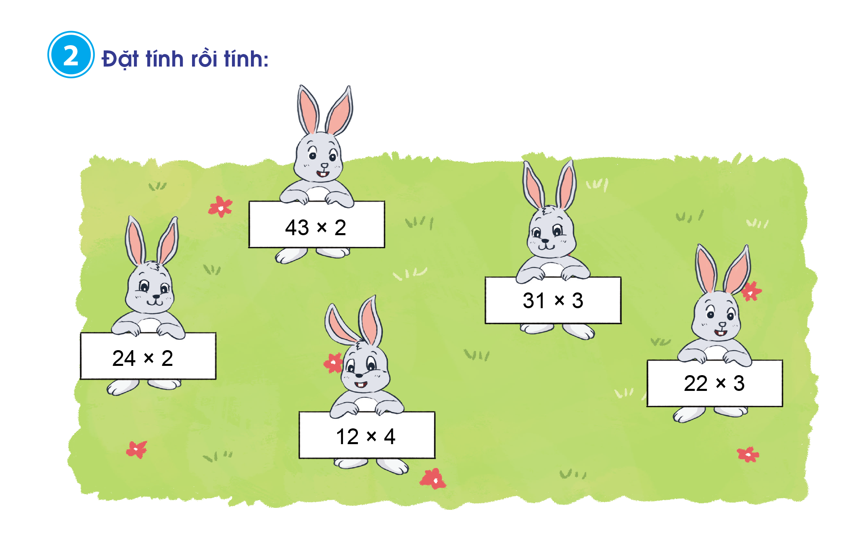

Slide 16
2. Đặt tính rồi tính
43
24
12
31
22
x
x
x
x
x
2
2
4
3
3
86
48
48
93
66

Slide 17
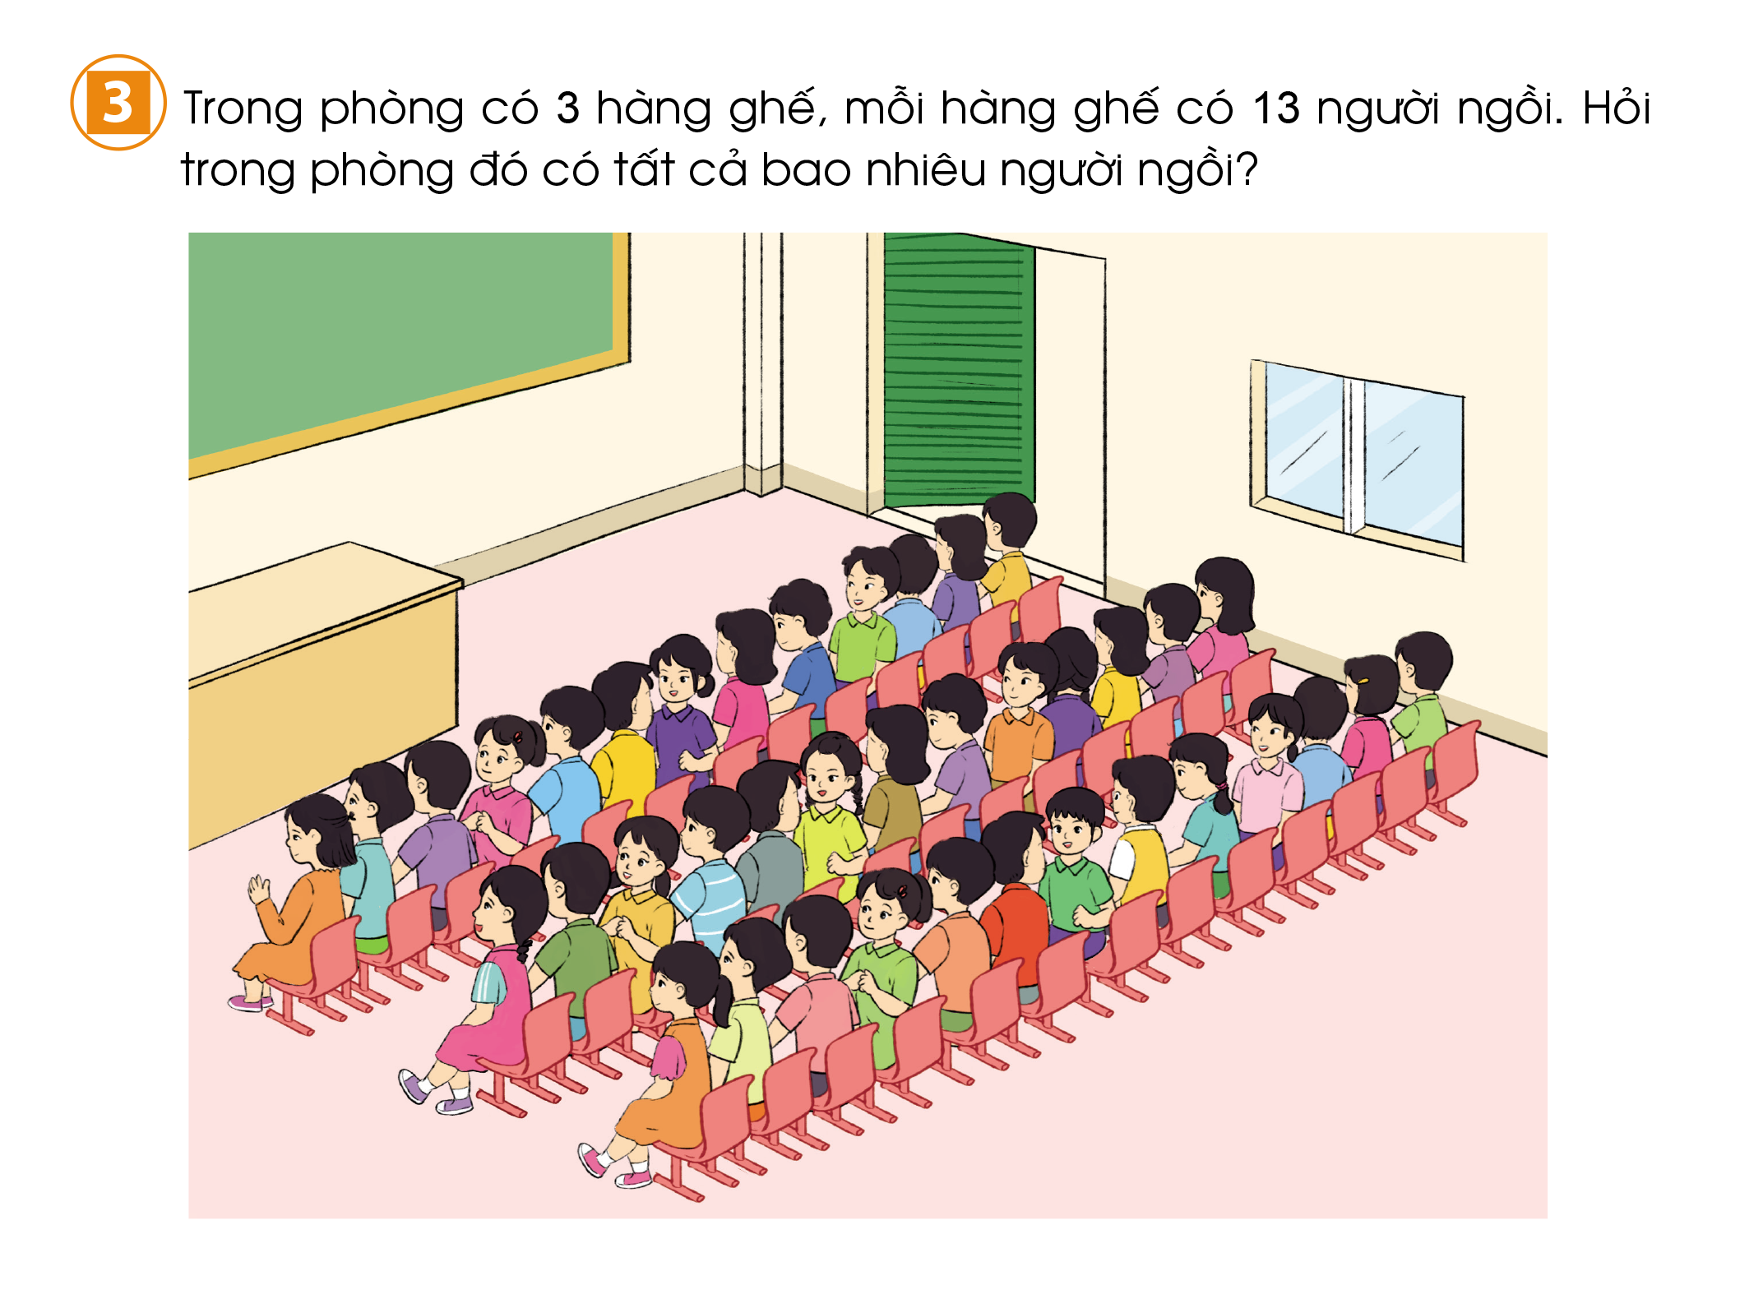

Slide 18
Bài giải
Số.....

Slide 19


Chúc các thầy cô mạnh khỏe – Hạnh phúc
Chúc các em chăm ngoan học giỏi

